Slide 2
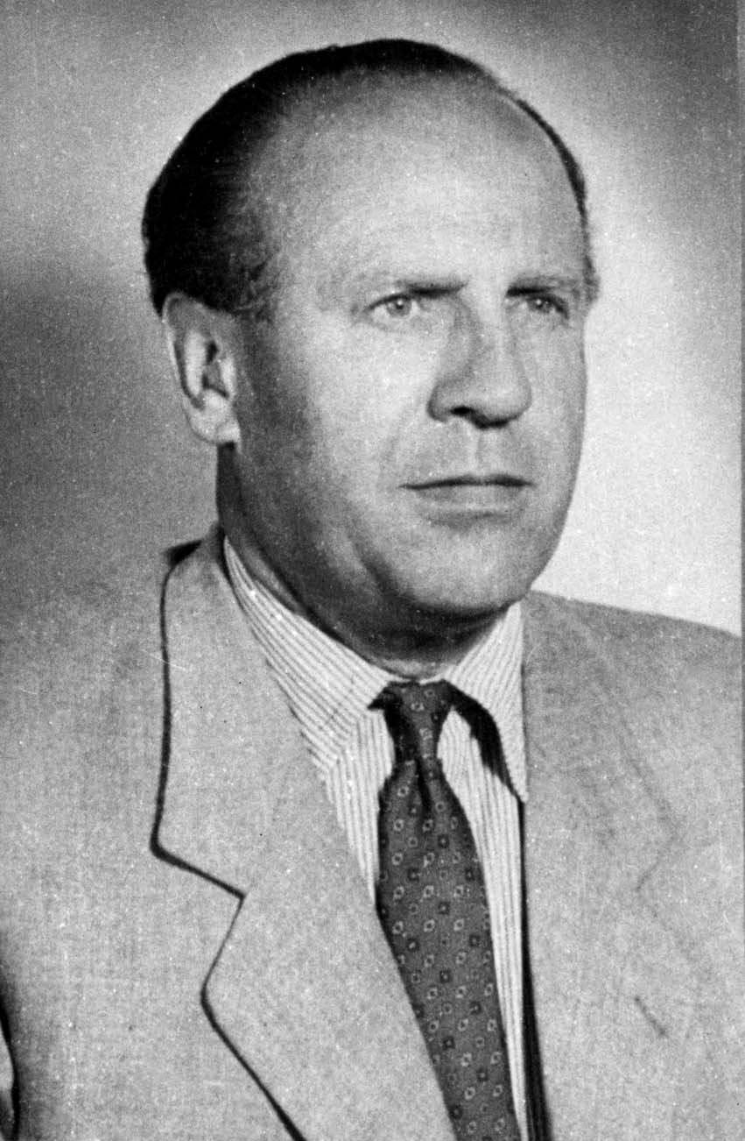
Oskar Schindler
wikimedia.org

Slide 3
Der Wert der Errettung
1. Petrus 1,10-12
Die Propheten wollten mehr erfahren (Verse 10-11)
Die Prediger verkündigen sie (Vers 12a)
Die Engel wollen sie ergründen (Vers 12b)

Slide 4
1. Die Propheten wollten mehr erfahren
Die Rettung ist Gottes Akt, Gnade das Motiv dahinter (Titus 3,7; Römer 5,15; Epheser 2,5.8-10)
Gottes ewiger Plan der Rettung aus Gnade (2. Timotheus 1,9-10; Apostelgeschichte 2,23; 3,24; Römer 8,28-30; 2. Thessalonicher 2,13-14)
Forschende Propheten (Daniel 7,13-16; 9,1-2.21-27)
Christi Präexistenz (Johannes 1,1-3; 8,56.58; 17,5)
Der Wert der Errettung

Slide 5
1. Die Propheten wollten mehr erfahren
Die Leiden Christi (Psalm 22,2-22; Jesaja 52,13-53,12; Daniel 9,24-26; Sacharja 12,10; Matthäus 26,24; Markus 8,31; Apostelgeschichte 3,18)
Die Herrlichkeiten Christi (Jesaja 9,5-6; 60,1-7; Daniel 2,44; 7,13-14; Johannes 7,39; 16,7; Philipper 2,9-11)
Der Wert der Errettung

Slide 6
2. Die Prediger verkündigen sie
Petrus‘ Verkündigung (Apostelgeschichte 2,25ff; vgl. Psalm 16; 110; siehe auch Apostelgeschichte 3,23; 10,43)
➔ Rede über die Hoffnung in dir (1. Petrus 3,15)
Der Wert der Errettung

Slide 7
3. Die Engel wollen sie ergründen
Engel erkennen Gottes Weisheit durch die Gemeinde (Epheser 3,10)
Engel sind im Heilsgeschehen involviert und freuen sich über Rettung (Lukas 1,26-35; 2,10-14; 15,7.10; Offenbarung 5,11-12)
Der Wert der Errettung

Slide 8
Der Wert der Errettung
1. Petrus 1,10-12
Die Propheten wollten mehr erfahren (Verse 10-11)
Die Prediger verkündigen sie (Vers 12a)
Die Engel wollen sie ergründen (Vers 12b)

